Slide 1
종합 프로젝트 발표
테 마 : 스마트 폴
팀 명 : 세미콜론 (8조)
발표자 : 이태희
발표일 : 2022.09.20

Slide 2
종합 프로젝트 발표
목차
1. 프로젝트 일정표
2. 발표자 역할분담 설명
3. 이전 주 발표 지적사항 수정 내용
4. 이번 주 프로젝트 진행 사항 발표
5. 참고문헌
6. QnA

Slide 3
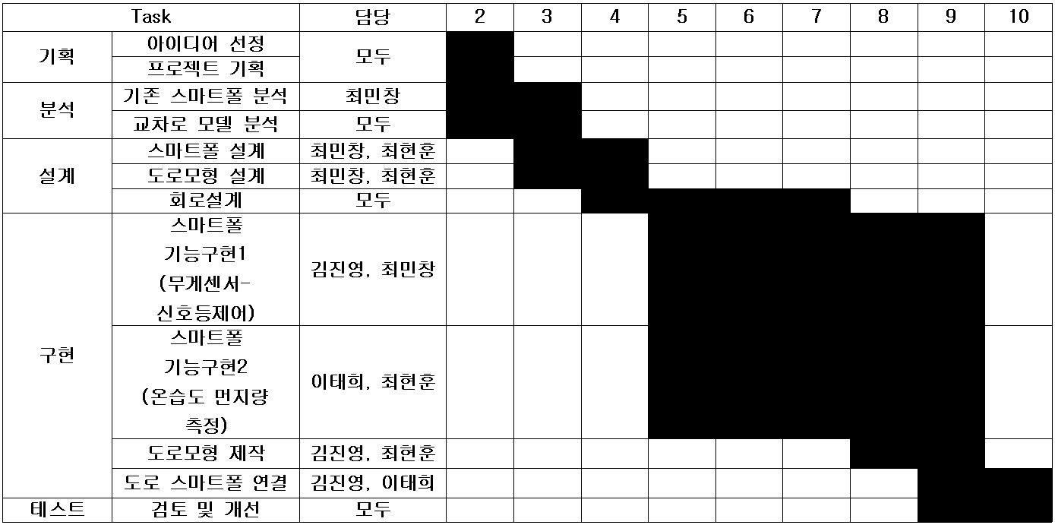
1. 프로젝트 일정표

Slide 4
2. 발표자 역할분담
발표자 | 역할
김진영 | 무게 센서와 신호 체계의 상호작용 구현 도로모형 제작, 스마트폴과 도로모형 결합
2. 최현훈 | - 부가기능(온도,습도,먼지량 측정) 구현 - 스마트폴 디자인 설계, 도로모형 설계 및 제작
3. 최민창 | - 무게 센서와 신호 체계의 상호작용 구현 - 스마트폴 디자인 설계, 도로모형 설계
4. 이태희 | - 부가기능(온도,습도,먼지량 측정) 구현 - 스마트폴과 도로모형 결합

Slide 5
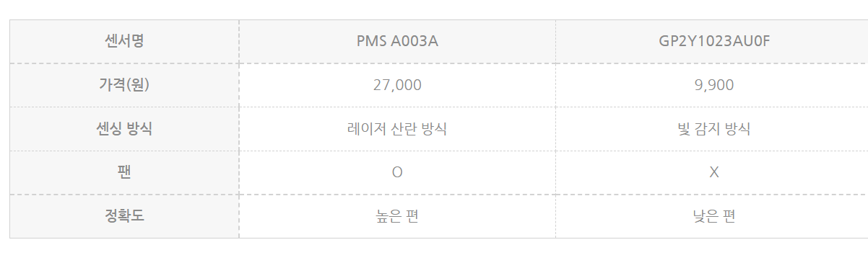
3. 이전 주 지적사항 및 수정내용
① 미세먼지 센서 정확도
[표1]

Slide 6

4. 프로젝트 진행사항 발표
① 스마트폴 회로

Slide 7
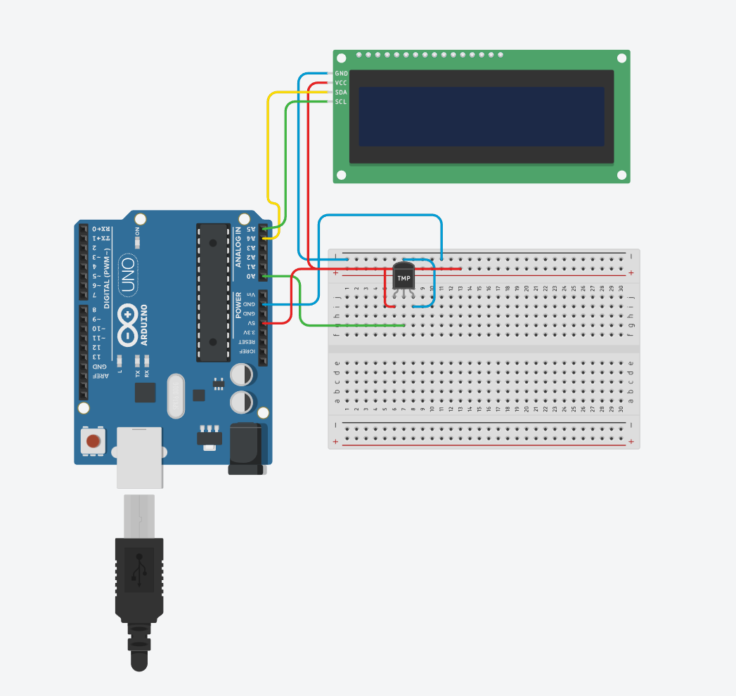
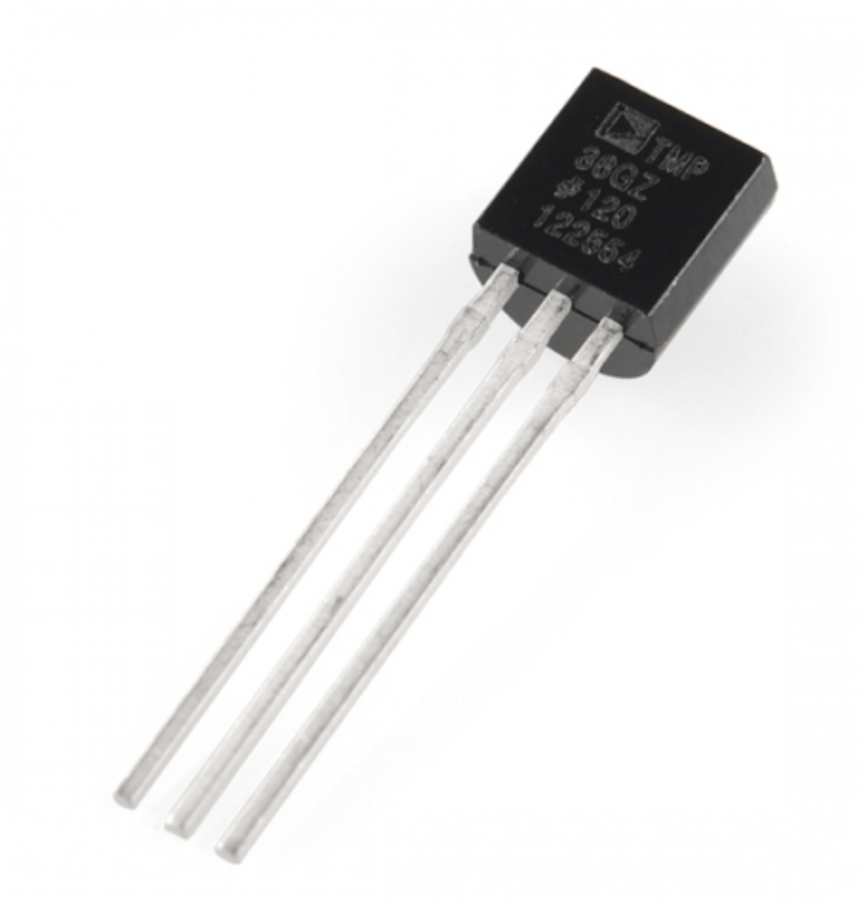
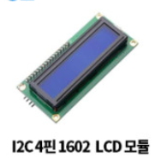
4. 프로젝트 진행사항 발표
① 스마트폴 회로
- 온도 디스플레이
[사진1]
TMP36
[사진2]

Slide 8
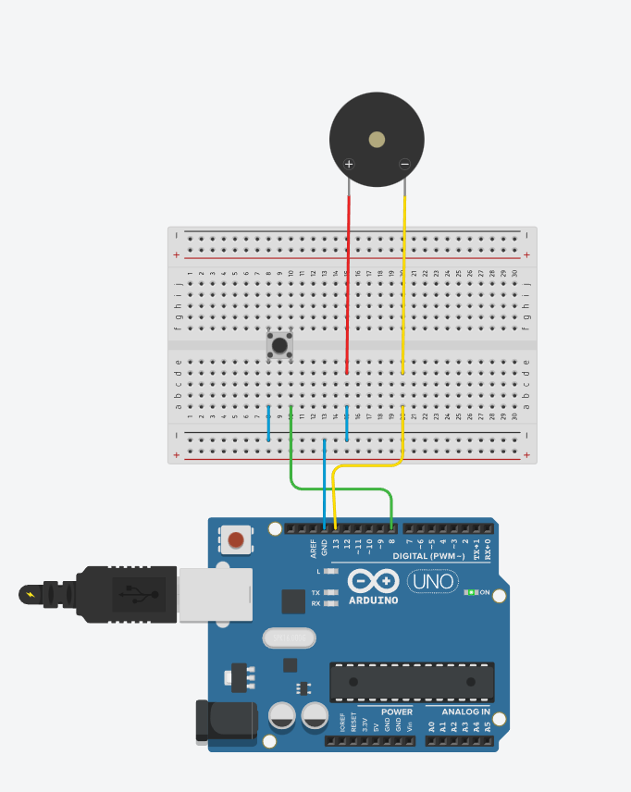
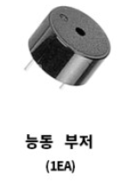
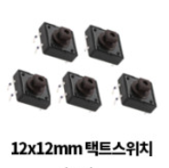
4. 프로젝트 진행사항 발표
① 스마트폴 회로
- 비상벨
[사진3]
[사진4]

Slide 9
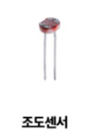
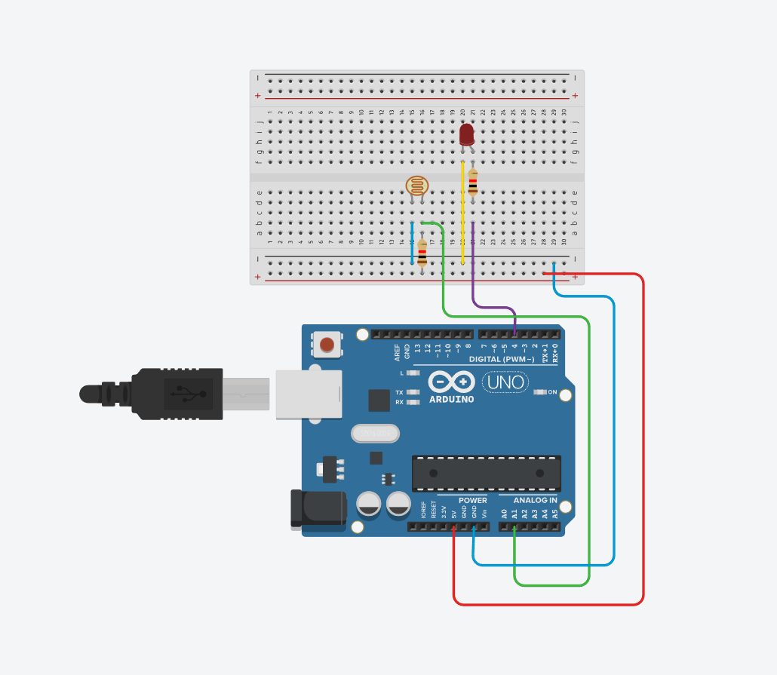
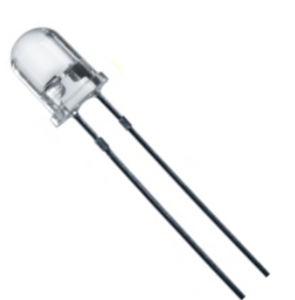
4. 프로젝트 진행사항 발표
① 스마트폴 회로
- 가로등
[사진5]
[사진6]
백색LED

Slide 10
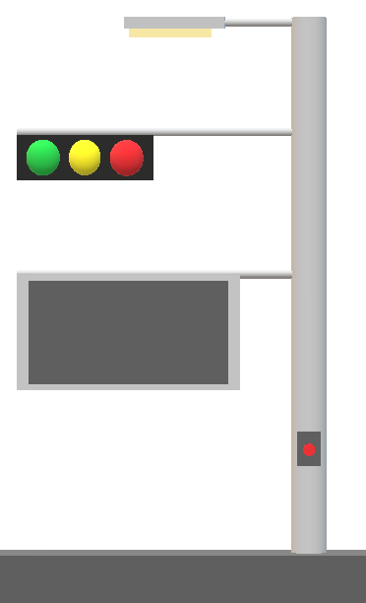
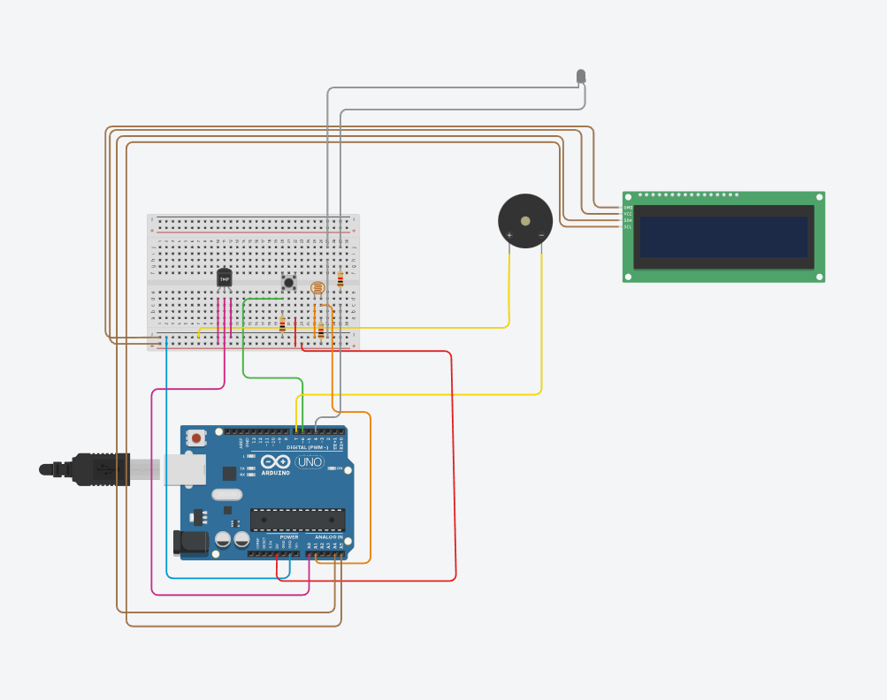
4. 프로젝트 진행사항 발표
① 스마트폴 회로
🌡: 00°C 💧:00%
💨: 00㎍/㎥

Slide 11
5. 참고문헌
[표1] 미세먼지 센서 고가형(PMS A003A), 저가형(GP2Y1023AU0F) 비교
https://blog.naver.com/bpcode/221885327929
[사진1] [로봇사이언스몰][스파크펀] Temperature Sensor – TMP36 sen-10988
https://robotscience.kr/goods/view?no=7271
[사진2] 아두이노 키트 Arduino Uno r3 코딩 교육 키트 I2C 4핀 1602 LCD 모듈
https://smartstore.naver.com/kitplus/products/2923783681
[사진3] 아두이노 키트 Arduino Uno r3 코딩 교육 키트 능동 부저
https://smartstore.naver.com/kitplus/products/2923783681
[사진4] 아두이노 키트 Arduino Uno r3 코딩 교육 키트 12x12mm 택트스위치
https://smartstore.naver.com/kitplus/products/2923783681
[사진5] 아두이노 키트 Arduino Uno r3 코딩 교육 키트 조도 센서
https://smartstore.naver.com/kitplus/products/2923783681
[사진6] 8파이 흰색 White (고휘도)
https://www.icbanq.com/P000098970

Slide 12
6. Q&A

